Slide 1
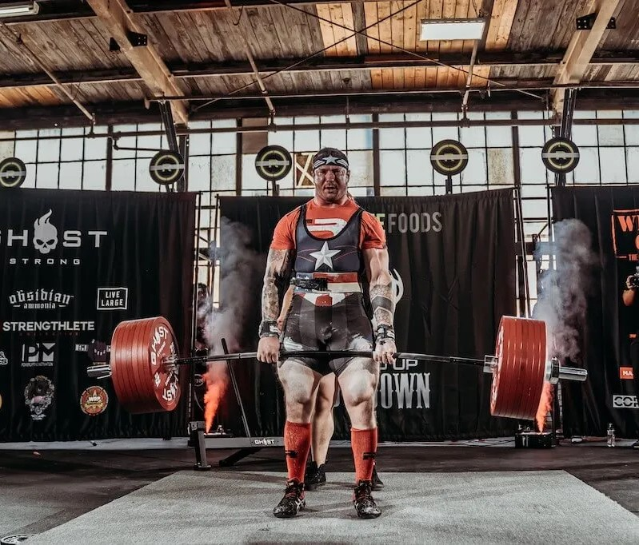
Powerlifting, fuerza relativa y longevidad

Slide 2
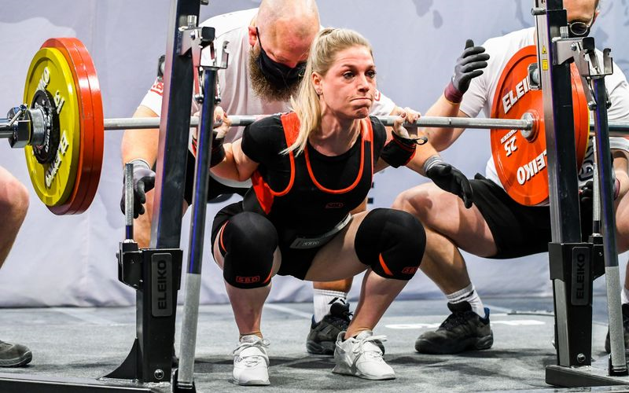
¿Qué es el powerlifting?
El powerlifting es un deporte de fuerza que se centra en tres ejercicios principales: sentadilla (squat), press de banca (bench press) y peso muerto (deadlift).
Los competidores tienen tres intentos para levantar la mayor cantidad de peso posible en cada uno de estos movimientos, con unas normas generales a la hora de mover el peso y los puntos se suelen calcular en Goodlifts.
Se lleva a cabo en diferentes categorías de peso corporal y género.

Slide 3
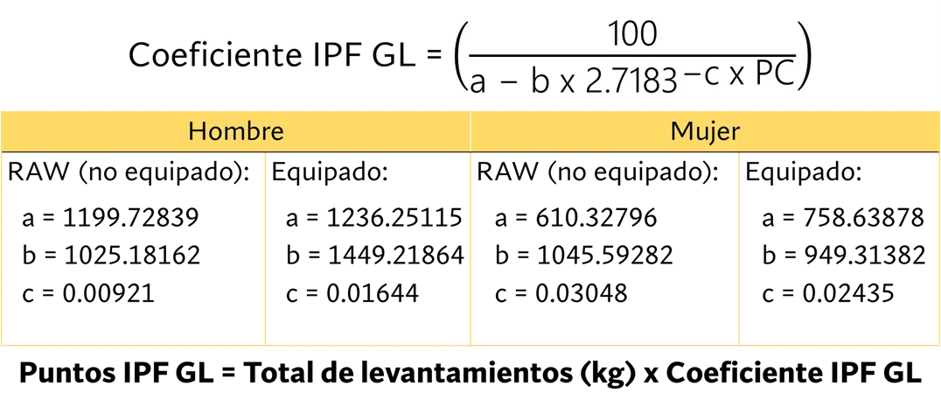
Goodlifts
Goodlift o GL es una fórmula utilizada en el powerlifting para comparar el rendimiento entre levantadores de diferentes pesos corporales, es más justa que los wilks a nivel talla, peso y género.
La fórmula general del coeficiente de goodlifts es la siguiente:

Slide 4
¿Qué vamos a ver en este EDA?
El que tiene más puntuación en Goodlifts, no es necesariamente el más fuerte en todas las marcas.
¿Hay una mejora en marcas a medida que los atletas son más mayores? ¿A medida que pasan los años, los jóvenes destacan más con sus marcas?
¿En la categoría OPEN, Hay una mejora en marcas a lo largo de los años?
¿En relación peso corporal, hay mucha diferencia entre marcas de una categoría de peso a otra? Es decir, cuantas veces levanta su propio peso.

Slide 5
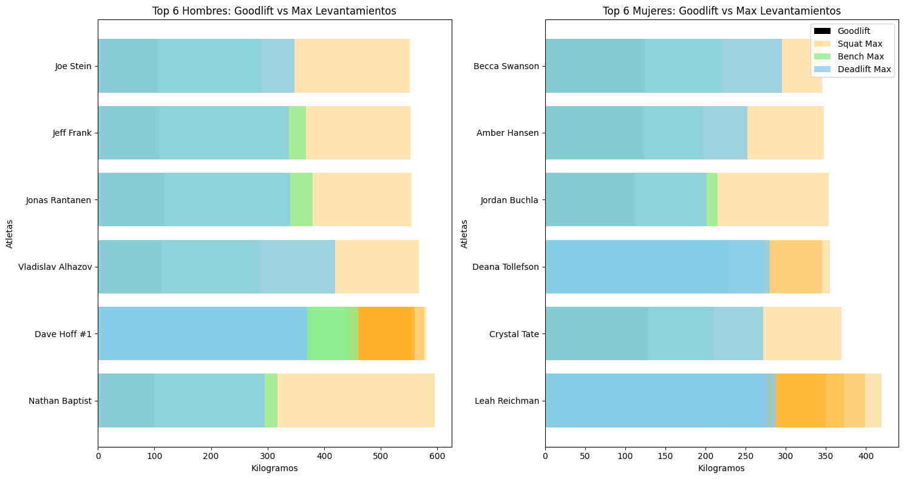
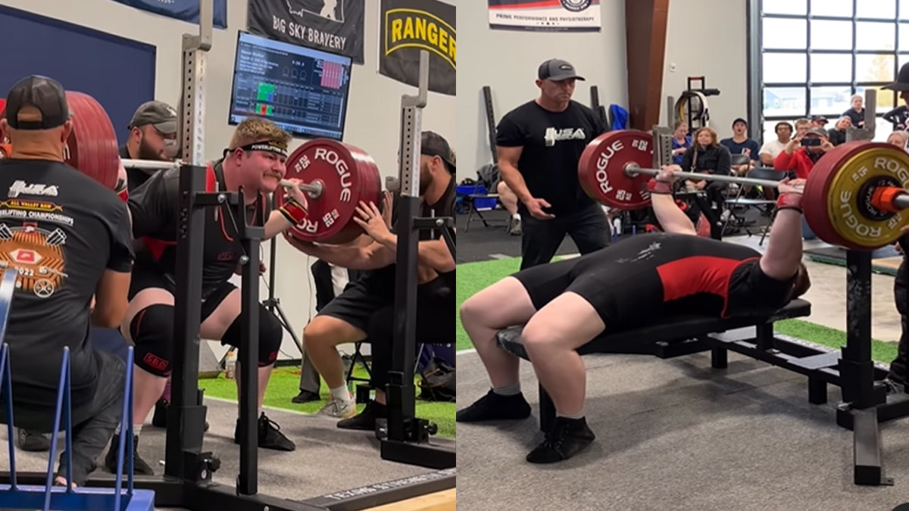
El que tiene más puntuación en Goodlifts, no es necesariamente el más fuerte en todas las marcas.
En esta gráfica podemos ver a los 6 mejores atletas de cada sexo en la categoría open. Si lo analizamos, podemos ver que las personas con más Goodlifts, no tienen que destacar en todos los movimientos.

Slide 6
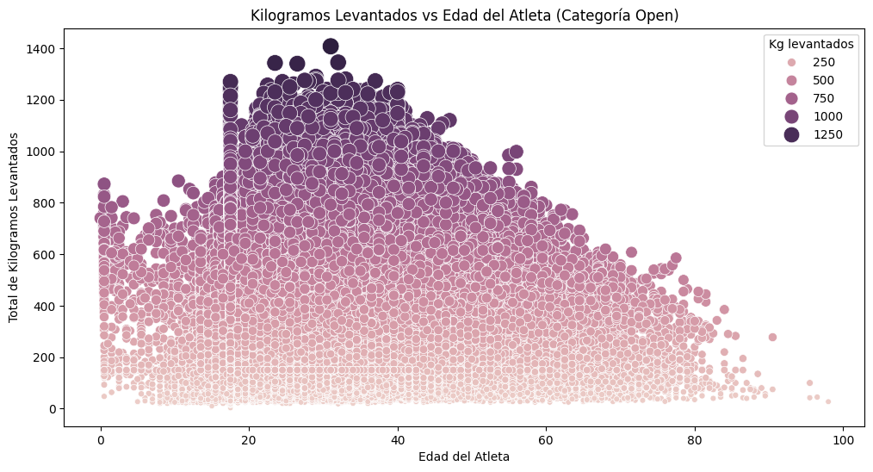
¿Hay una mejora en marcas a lo largo de los años? ¿A medida que pasan los años, los jóvenes destacan más con sus marcas?
En este diagrama muestro, que a medida que los atletas son más mayores, no son más fuertes, pero por otra parte algunos jóvenes sí, alcanzando marcas cerca de atletas en su peak con tan solo 19 años.
Se ve que el pico es con más de 25 años hasta los 40, después bajan las marcas. Debido al descenso hormonal y de la edad. Aunque tenemos competidores de más de 80 años, es un deporte muy longevo.

Slide 7
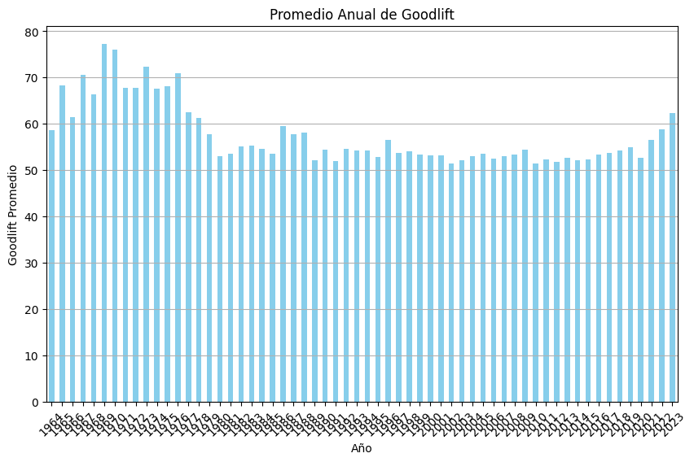
¿En la categoría OPEN, Hay una mejora en marcas a lo largo de los años?
Como vemos, alrededor de 1970 baja la media y termina de bajar en 1980, probablemente sea por el comienzo de controles antidoping o porque había menos competidores en esa época y destacaban más marcas.
La gráfica se mantiene bastante estable con pequeñas subidas hasta los registros del 2020, que este deporte está en auge. En 2023 hay una subida notable de la gráfica.

Slide 8
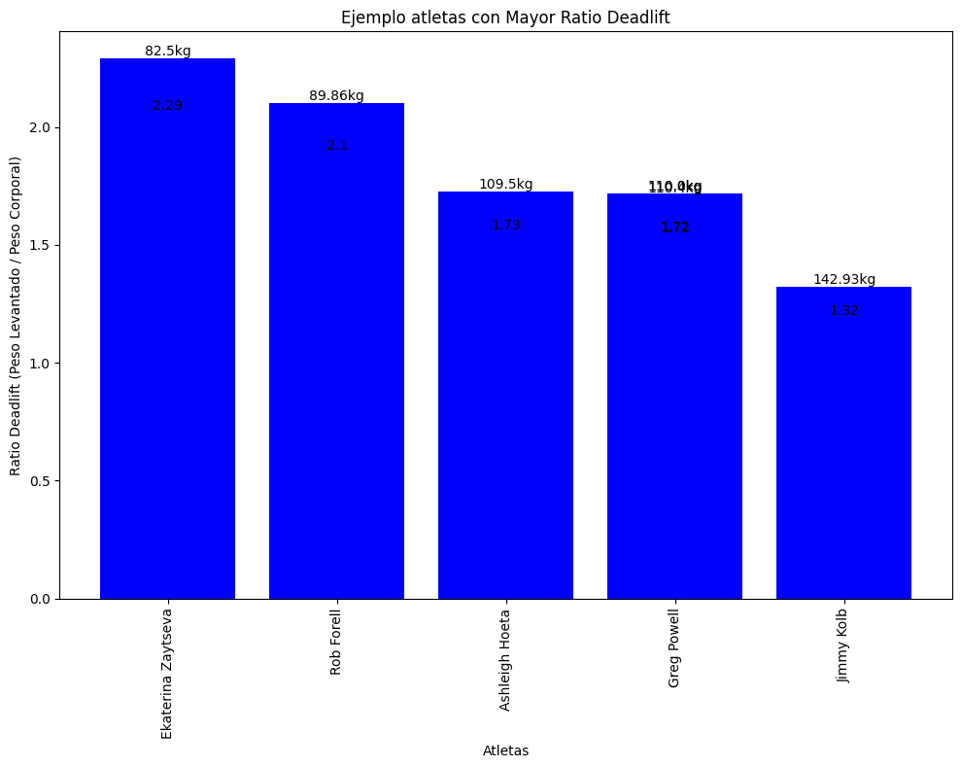
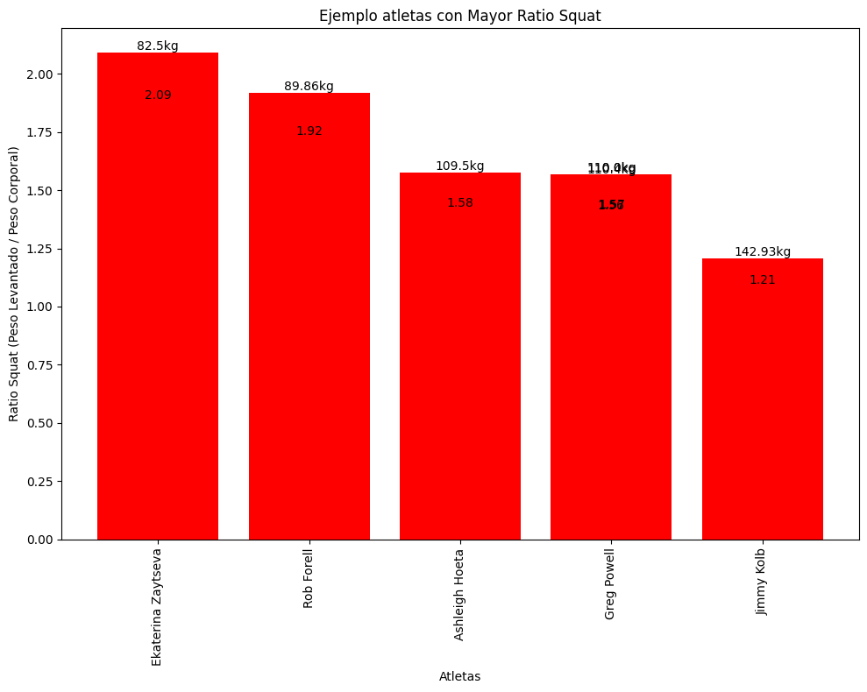
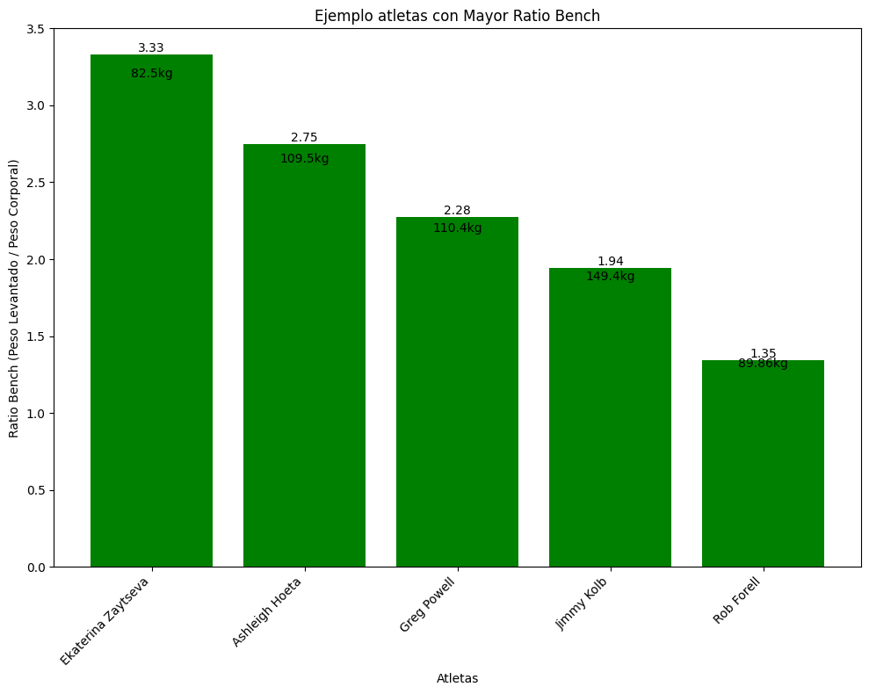
¿En relación peso corporal, hay mucha diferencia entre marcas de una categoría de peso a otra? Es decir, cuantas veces levanta su propio peso.
Vemos como atletas de menos de 80kg mueven más kg en relación su peso corporal que atletas de más de 140kg. Hay mucha diferencia de marcas, ya que un atleta de 80kg, no va a mover el mismo tonelaje que un atleta de 120kg, ya que ser más pesado te permite mover más carga externa que interna.
Aun así, es inhumano levantar más de 400kg en un movimiento, tanto mover más x2,5 tu peso corporal en un levantamiento.

Slide 9
¿Coincide con mi hipótesis?
En la mayoría si, aunque no me esperaba que las marcas más antiguas fuesen tan altas, puede ser por el número menor de competidores o por la falta de test antidoping.
Hay una mejora visible con el paso de los años de los atletas, sobre todo los últimos tres años. Esto se debe al conocimiento del deporte y nuevos competidores jóvenes competitivos.
A medida que pasan los años, los jóvenes destacan más en sus marcas. En relación al peso corporal, hay personas más fuertes en las marcas que personas que levantan mucho peso.
También, aunque los campeones tengan más puntuación en goodlifts, no son los más fuertes en todas las marcas, hay bastante competitividad en los levantamientos.

Slide 10
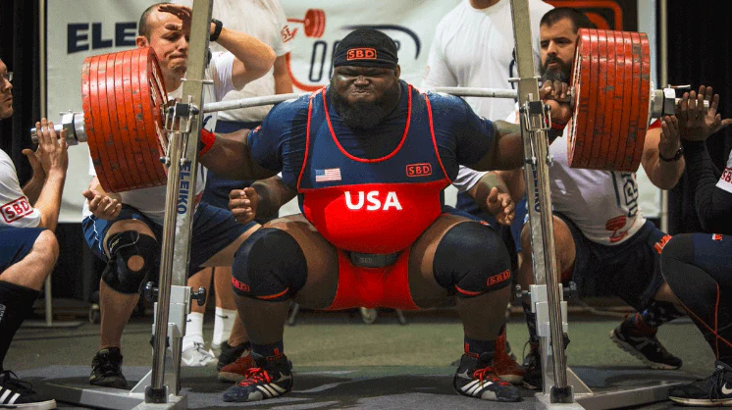
MUCHAS GRACIAS POR VUESTRA ATENCIÓN
Enrique Ramírez Cobos

